Slide 1


Desenvolvendo soluções de monitoramento

Slide 2







Nossa equipe
Anderson Oliveira
Gabriel Teodoro
Henrique Danzo
Analisa de SC
Desenvolvedor FullStack
Desenvolvedor FullStack
Mateus Folha
Raoann C Goncalves
Vinicus Augusto
Analista Desenvolvedor
Product Owner
Analista Desenvolvedor

Slide 3

Cenário
Principais Problemas na gestão de operadores em call center
Procrastinação dos operadores
Dificuldade da gestão de muitos operadores
Monitoramento da máquina

Slide 4
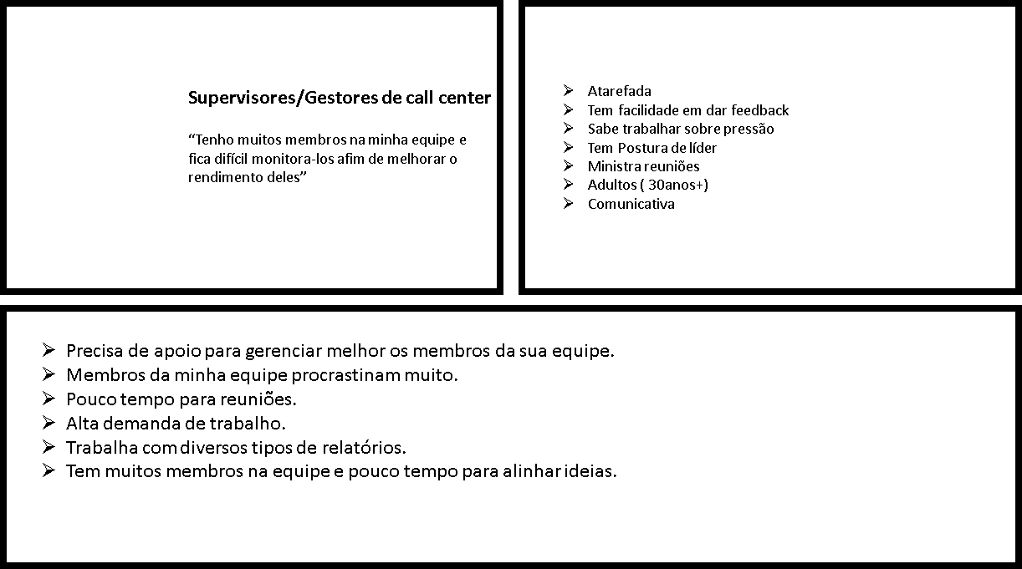

Persona - Gestores / Supervisores

Slide 5
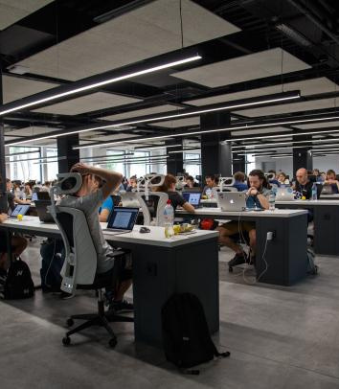


Solução - Horus
Horus é um software que monitora todas as rotinas do operador enquanto ele utiliza a maquina da sua empresa.
Geramos relatórios e alertas a fim de prevenir a procrastinação dos operadores, e facilitar a gestão dos mesmos.

Slide 6
Inovação - Introdução
Oque é?
Como surgiu?
Monitoramento de sites
Segunda guerra
Bloqueio de sites
Para que serve?
Como funciona?
Bem ou mal
Escândalo CIA 2013
Interceptação de dados
Sites acessados pelo navegador

Slide 7

Inovação – Nosso Projeto
Extensão Chrome
Envio de dados via API
Dashboard
Geração de relatórios

Slide 8
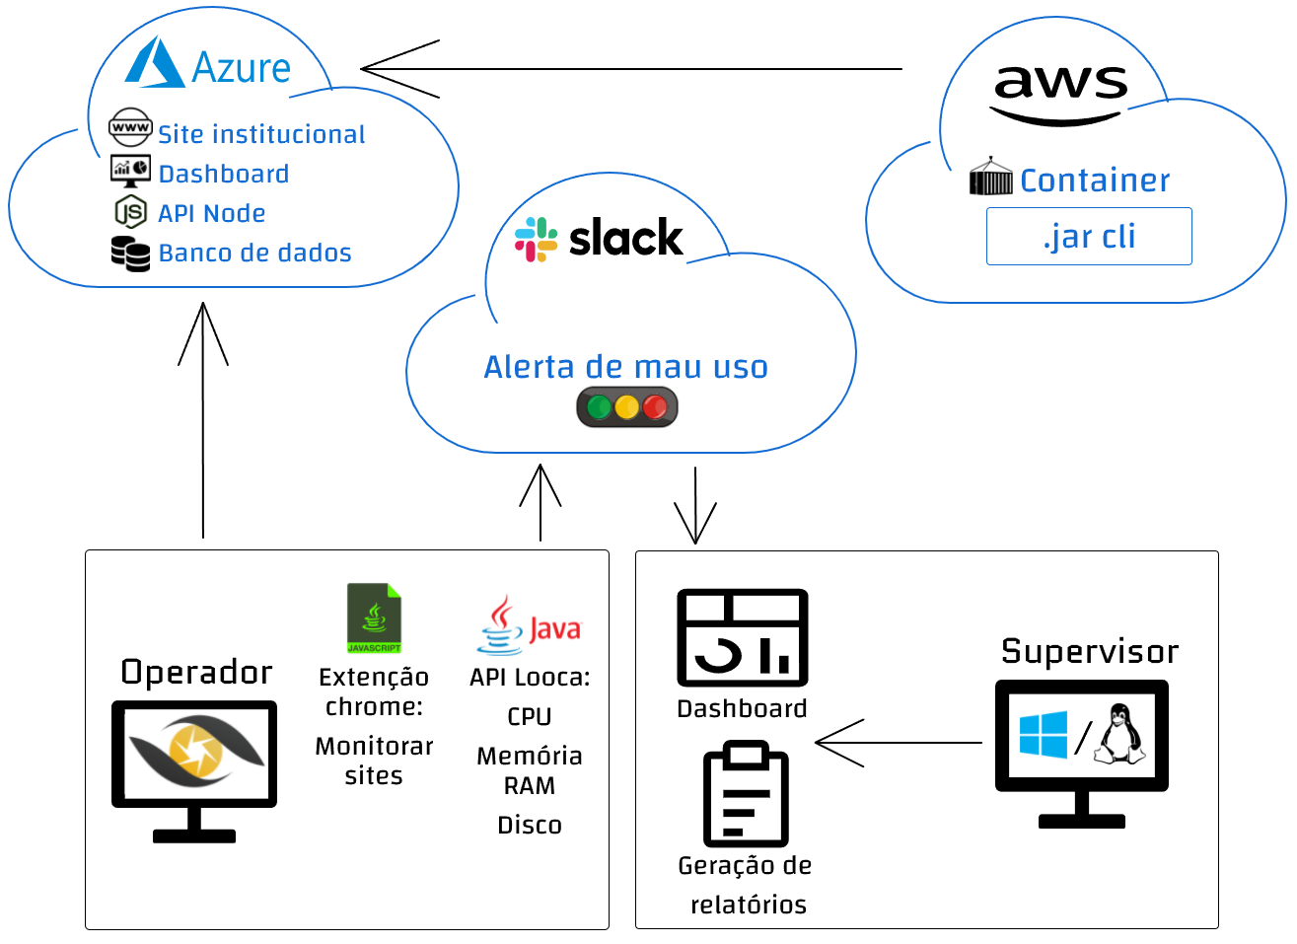
LLD - Low Level Design

Slide 9
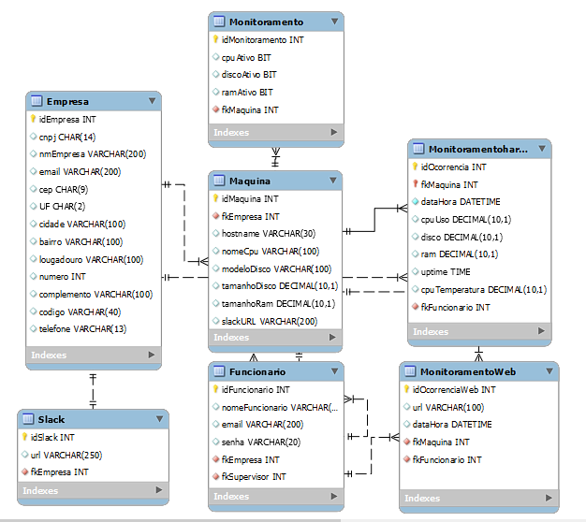
DER - Diagrama Entidade e Relacionamento

Slide 10
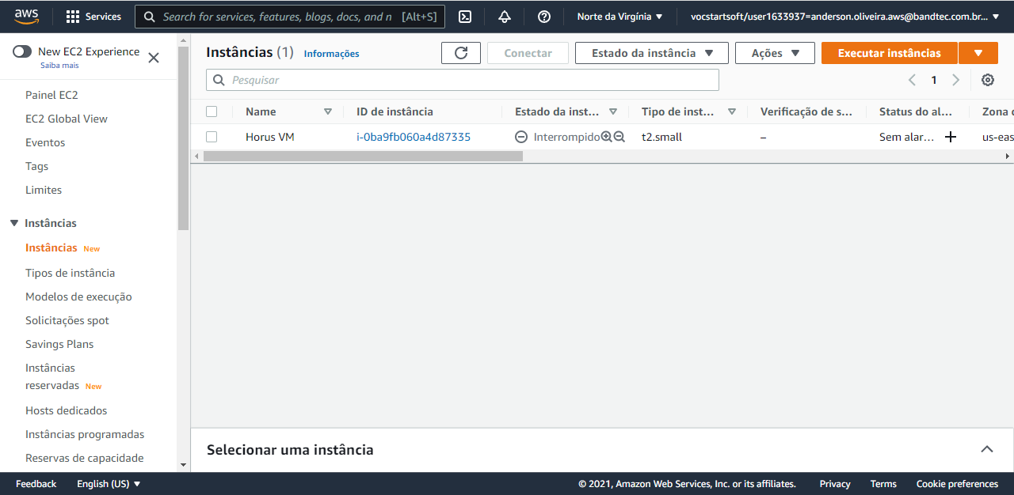
Maquina Virtual - EC2 na AWS

Slide 11
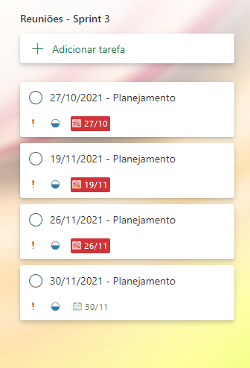
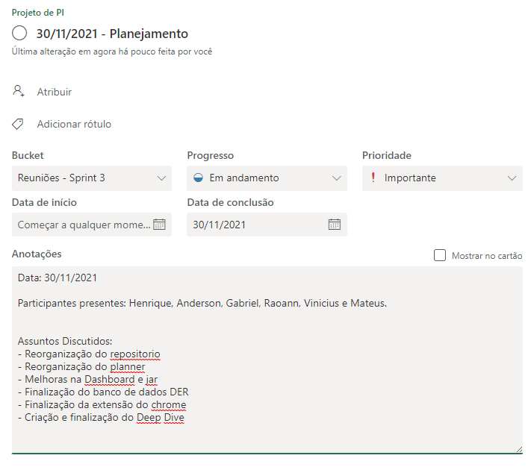
Controle de execução

Slide 12
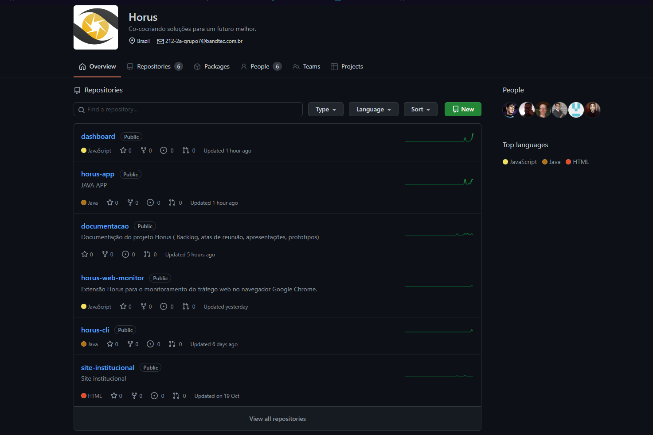

Github - Organização Horus

Slide 13
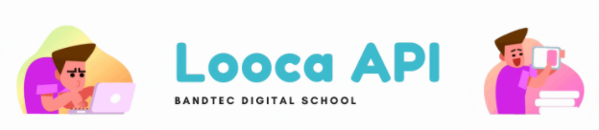


Aplicação - java

Slide 14
Nosso maior desafio do projeto

Slide 15
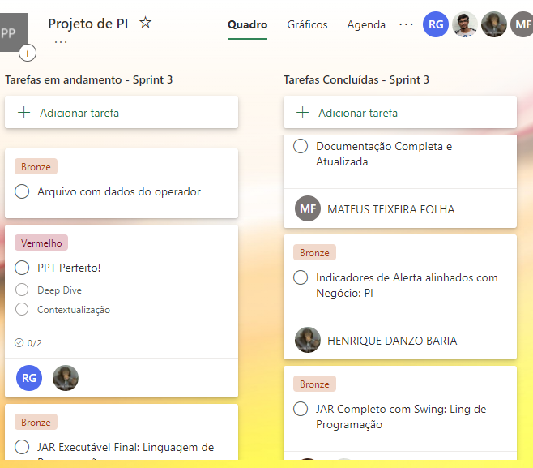
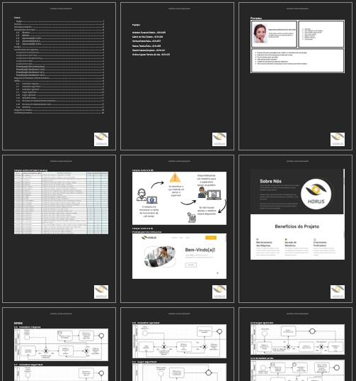
Backlog & Documentação Completa

Slide 16
Conclusão
SPTech
Criatividade
Java Java Java
Reinventar
API
Código
Inovar
Planejamento
Inovação
dados
Experimentação
Regra de negocio
Organização
Super estagiário
Entrega
Pesquisa
Versionamento

Slide 17


Obrigado!!!

